Slide 1
行列の計算
3Dゲームの作成には行列の計算が必要となる場合があります。
■必要になるところ
・カメラ操作（プレイヤーの周りをぐるぐる）
・キャラクター追従
・ DirectXでゲームを作ろうとすると頻繁に使います
・シェーダーでも頻繁に使います
など
ベクトルの時のように、計算する関数を作りましょう。

Slide 2
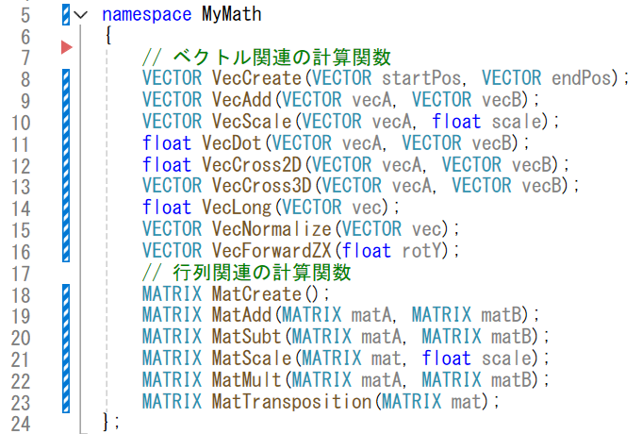
行列の計算
MyMathに追加していきます。

Slide 3
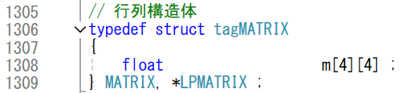
行列の計算
MATRIXはDxlibで定義されている行列用の構造体です。

Slide 4
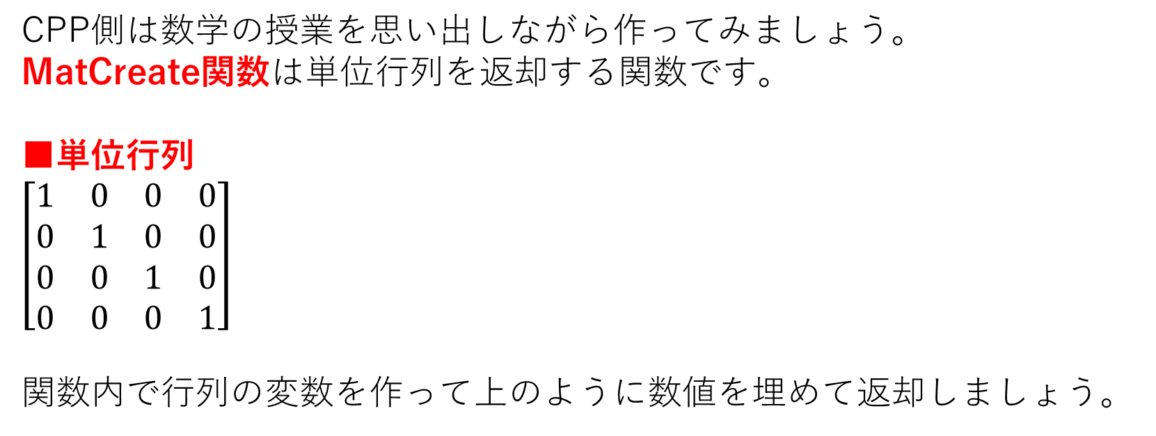
行列の計算
CPP側は数学の授業を思い出しながら作ってみましょう。
MatCreate関数は単位行列を返却する関数です。
■単位行列
$$\left[\begin{matrix}1 & 0 & 0 & 0 \\ 0 & 1 & 0 & 0 \\ 0 & 0 & 1 & 0 \\ 0 & 0 & 0 & 1\end{matrix}\right]$$
関数内で行列の変数を作って上のように数値を埋めて返却しましょう。

Slide 5
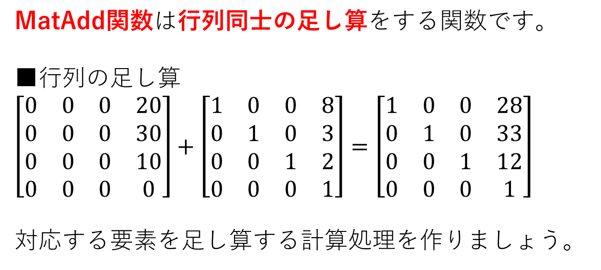
行列の計算
MatAdd関数は行列同士の足し算をする関数です。
■行列の足し算
$$\left[\begin{matrix}0 & 0 & 0 & 20 \\ 0 & 0 & 0 & 30 \\ 0 & 0 & 0 & 10 \\ 0 & 0 & 0 & 0\end{matrix}\right]+\left[\begin{matrix}1 & 0 & 0 & 8 \\ 0 & 1 & 0 & 3 \\ 0 & 0 & 1 & 2 \\ 0 & 0 & 0 & 1\end{matrix}\right]=\left[\begin{matrix}1 & 0 & 0 & 28 \\ 0 & 1 & 0 & 33 \\ 0 & 0 & 1 & 12 \\ 0 & 0 & 0 & 1\end{matrix}\right]$$
対応する要素を足し算する計算処理を作りましょう。

Slide 6
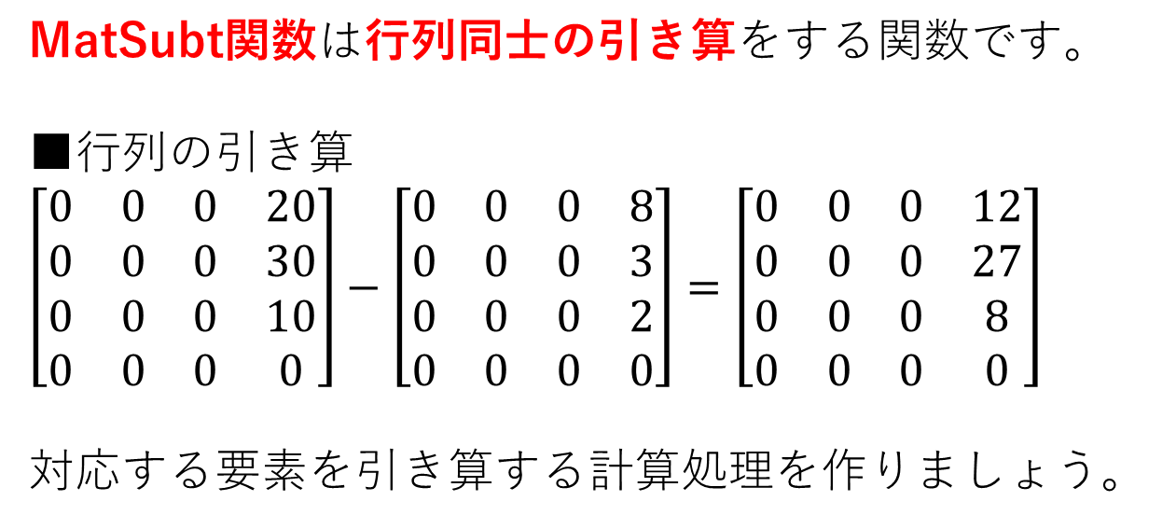
行列の計算
MatSubt関数は行列同士の引き算をする関数です。
■行列の引き算
$$\left[\begin{matrix}0 & 0 & 0 & 20 \\ 0 & 0 & 0 & 30 \\ 0 & 0 & 0 & 10 \\ 0 & 0 & 0 & 0\end{matrix}\right]−\left[\begin{matrix}0 & 0 & 0 & 8 \\ 0 & 0 & 0 & 3 \\ 0 & 0 & 0 & 2 \\ 0 & 0 & 0 & 0\end{matrix}\right]=\left[\begin{matrix}0 & 0 & 0 & 12 \\ 0 & 0 & 0 & 27 \\ 0 & 0 & 0 & 8 \\ 0 & 0 & 0 & 0\end{matrix}\right]$$
対応する要素を引き算する計算処理を作りましょう。

Slide 7
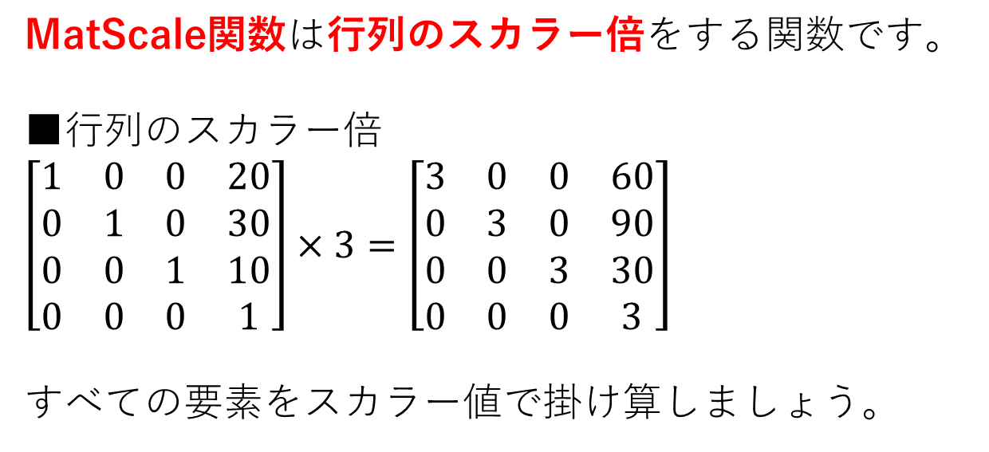
行列の計算
MatScale関数は行列のスカラー倍をする関数です。
■行列のスカラー倍
$$\left[\begin{matrix}1 & 0 & 0 & 20 \\ 0 & 1 & 0 & 30 \\ 0 & 0 & 1 & 10 \\ 0 & 0 & 0 & 1\end{matrix}\right]×3=\left[\begin{matrix}3 & 0 & 0 & 60 \\ 0 & 3 & 0 & 90 \\ 0 & 0 & 3 & 30 \\ 0 & 0 & 0 & 3\end{matrix}\right]$$
すべての要素をスカラー値で掛け算しましょう。

Slide 8
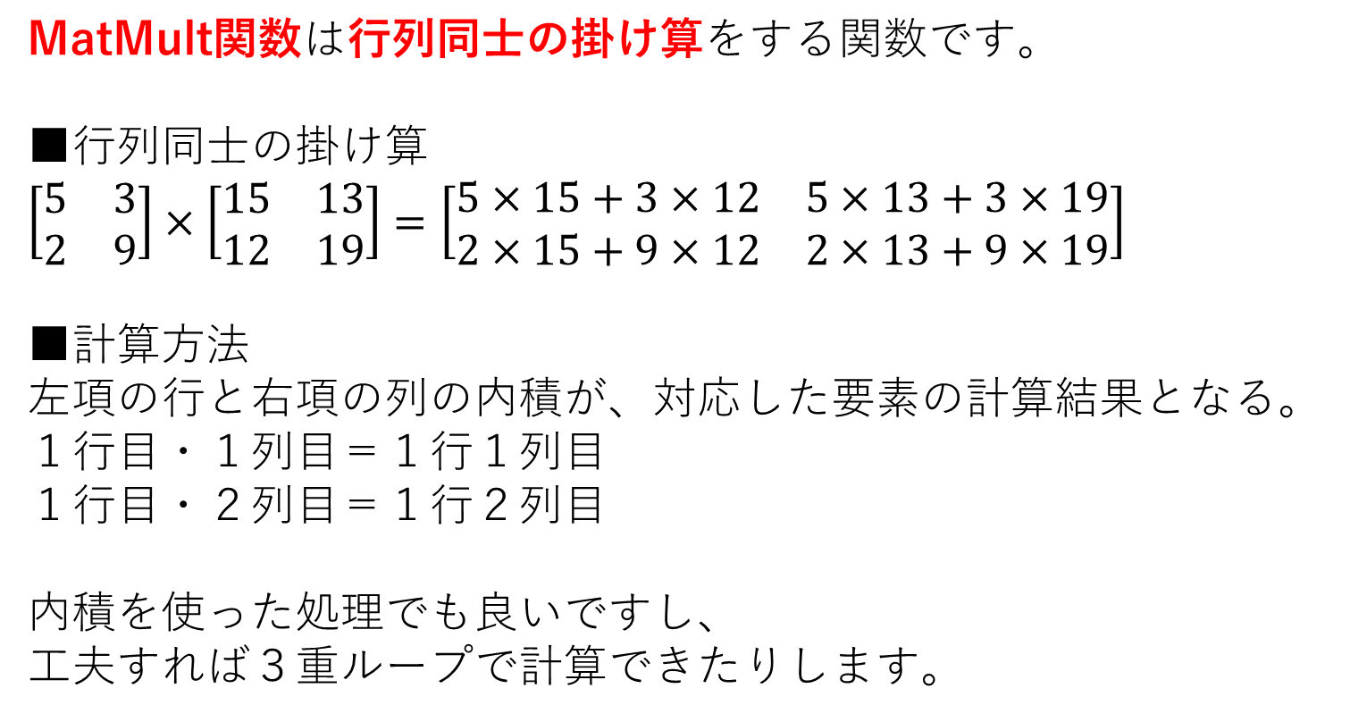
行列の計算
MatMult関数は行列同士の掛け算をする関数です。
■行列同士の掛け算
$$\left[\begin{matrix}5 & 3 \\ 2 & 9\end{matrix}\right]×\left[\begin{matrix}15 & 13 \\ 12 & 19\end{matrix}\right]=\left[\begin{matrix}5×15+3×12 & 5×13+3×19 \\ 2×15+9×12 & 2×13+9×19\end{matrix}\right]$$
■計算方法
左項の行と右項の列の内積が、対応した要素の計算結果となる。
１行目・１列目＝１行１列目
１行目・２列目＝１行２列目
内積を使った処理でも良いですし、
工夫すれば３重ループで計算できたりします。

Slide 9
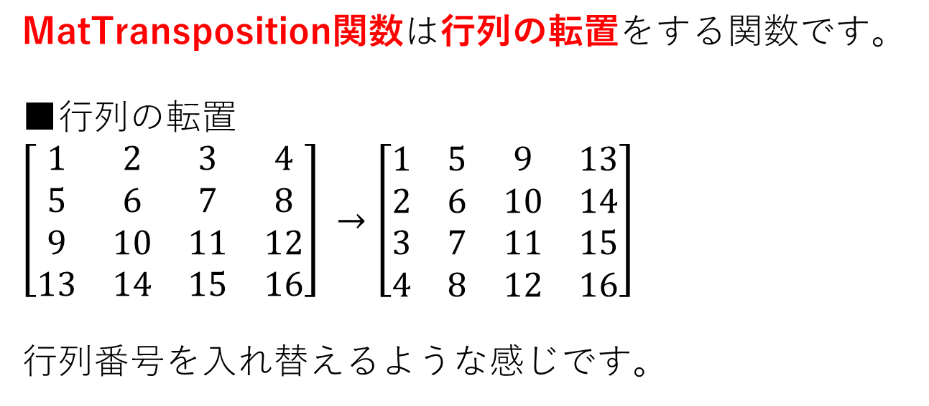
行列の計算
MatTransposition関数は行列の転置をする関数です。
■行列の転置
$$\left[\begin{matrix}1 & 2 & 3 & 4 \\ 5 & 6 & 7 & 8 \\ 9 & 10 & 11 & 12 \\ 13 & 14 & 15 & 16\end{matrix}\right] →\left[\begin{matrix}1 & 5 & 9 & 13 \\ 2 & 6 & 10 & 14 \\ 3 & 7 & 11 & 15 \\ 4 & 8 & 12 & 16\end{matrix}\right]$$
行列番号を入れ替えるような感じです。

Slide 10
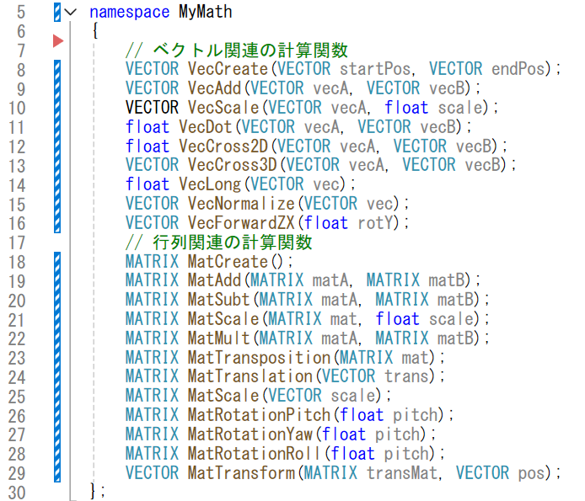
行列の計算
続いて変換行列用の関数を追加します。

Slide 11
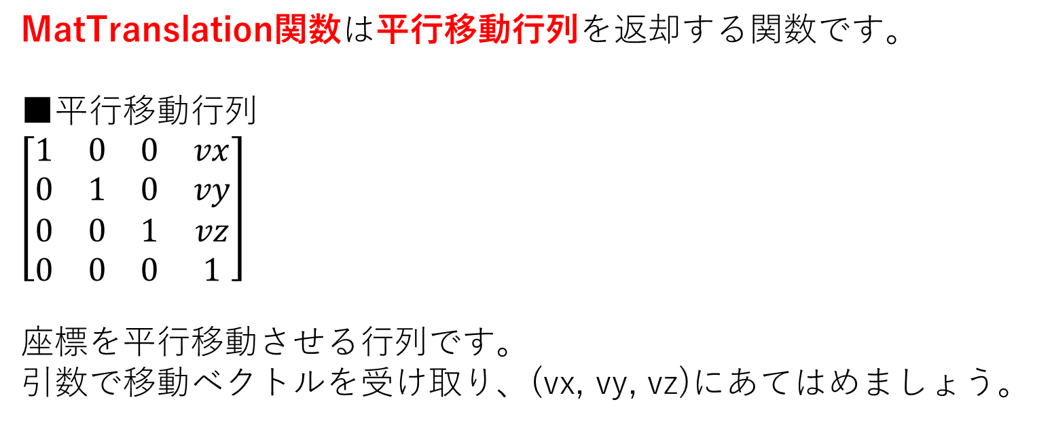
行列の計算
MatTranslation関数は平行移動行列を返却する関数です。
■平行移動行列
$$\left[\begin{matrix}1 & 0 & 0 & vx \\ 0 & 1 & 0 & vy \\ 0 & 0 & 1 & vz \\ 0 & 0 & 0 & 1\end{matrix}\right]$$
座標を平行移動させる行列です。
引数で移動ベクトルを受け取り、(vx, vy, vz)にあてはめましょう。

Slide 12
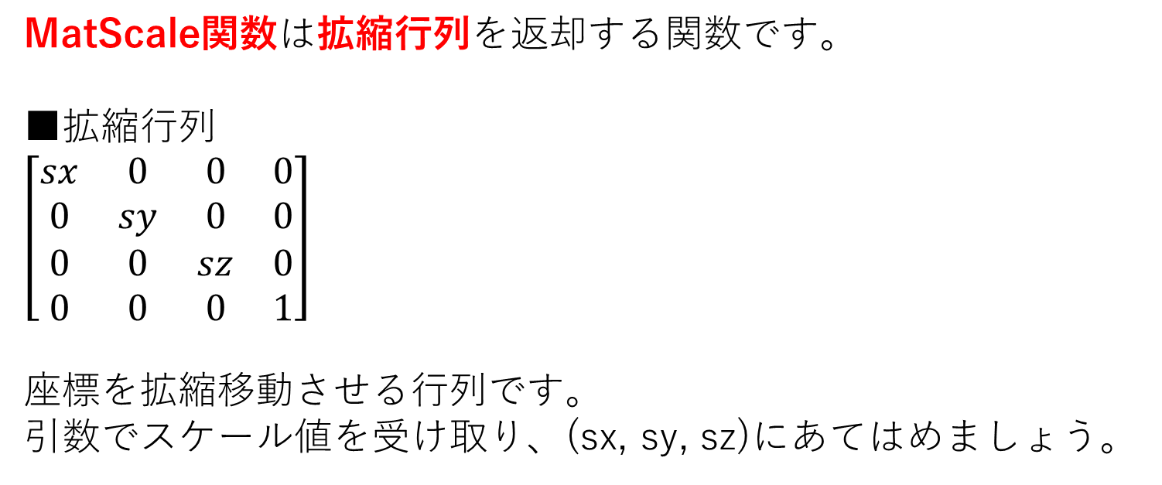
行列の計算
MatScale関数は拡縮行列を返却する関数です。
■拡縮行列
$$\left[\begin{matrix}sx & 0 & 0 & 0 \\ 0 & sy & 0 & 0 \\ 0 & 0 & sz & 0 \\ 0 & 0 & 0 & 1\end{matrix}\right]$$
座標を拡縮移動させる行列です。
引数でスケール値を受け取り、(sx, sy, sz)にあてはめましょう。

Slide 13
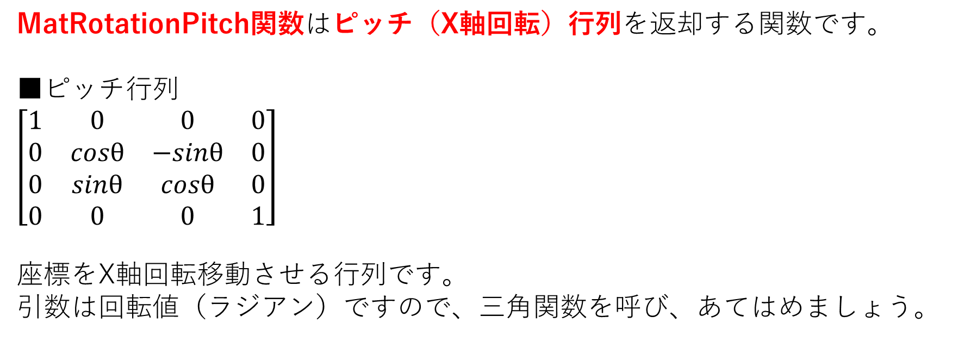
行列の計算
MatRotationPitch関数はピッチ（X軸回転）行列を返却する関数です。
■ピッチ行列
$$\left[\begin{matrix}1 & 0 & 0 & 0 \\ 0 & cosθ & −sinθ & 0 \\ 0 & sinθ & cosθ & 0 \\ 0 & 0 & 0 & 1\end{matrix}\right]$$
座標をX軸回転移動させる行列です。
引数は回転値（ラジアン）ですので、三角関数を呼び、あてはめましょう。

Slide 14
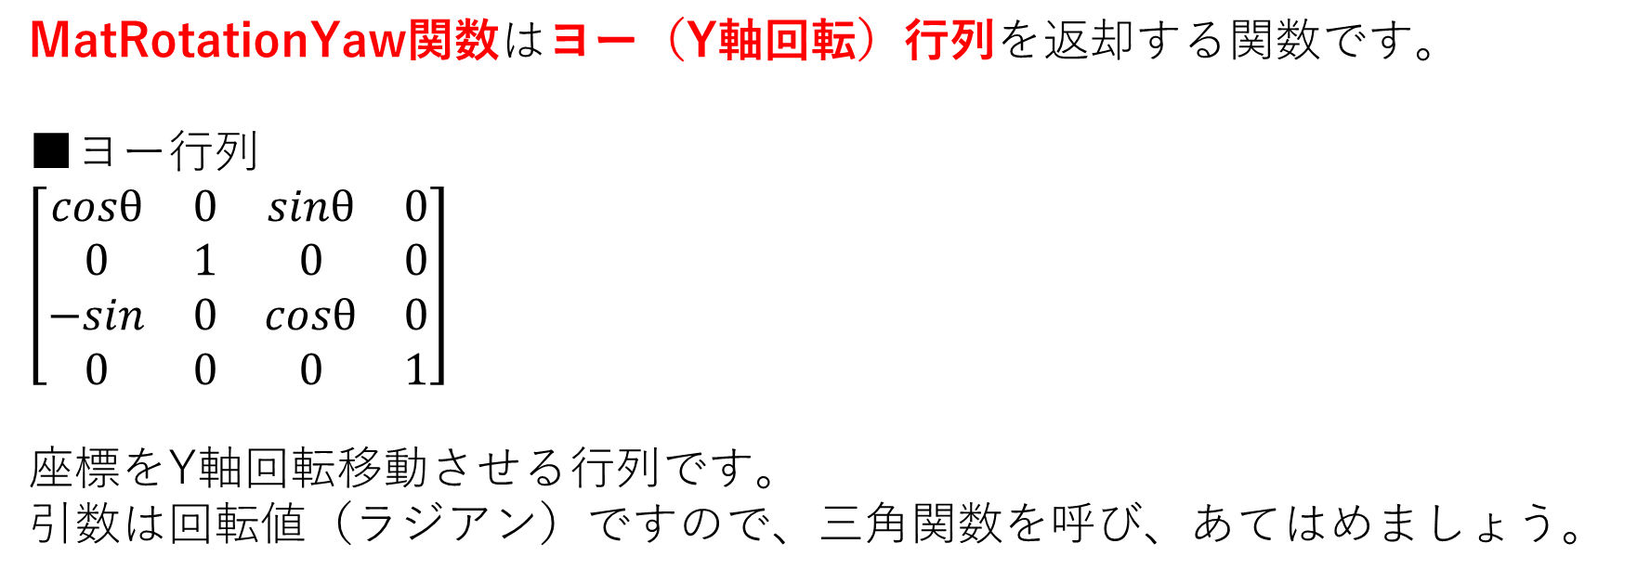
行列の計算
MatRotationYaw関数はヨー（Y軸回転）行列を返却する関数です。
■ヨー行列
$$\left[\begin{matrix}cosθ & 0 & sinθ & 0 \\ 0 & 1 & 0 & 0 \\ −sin & 0 & cosθ & 0 \\ 0 & 0 & 0 & 1\end{matrix}\right]$$
座標をY軸回転移動させる行列です。
引数は回転値（ラジアン）ですので、三角関数を呼び、あてはめましょう。

Slide 15
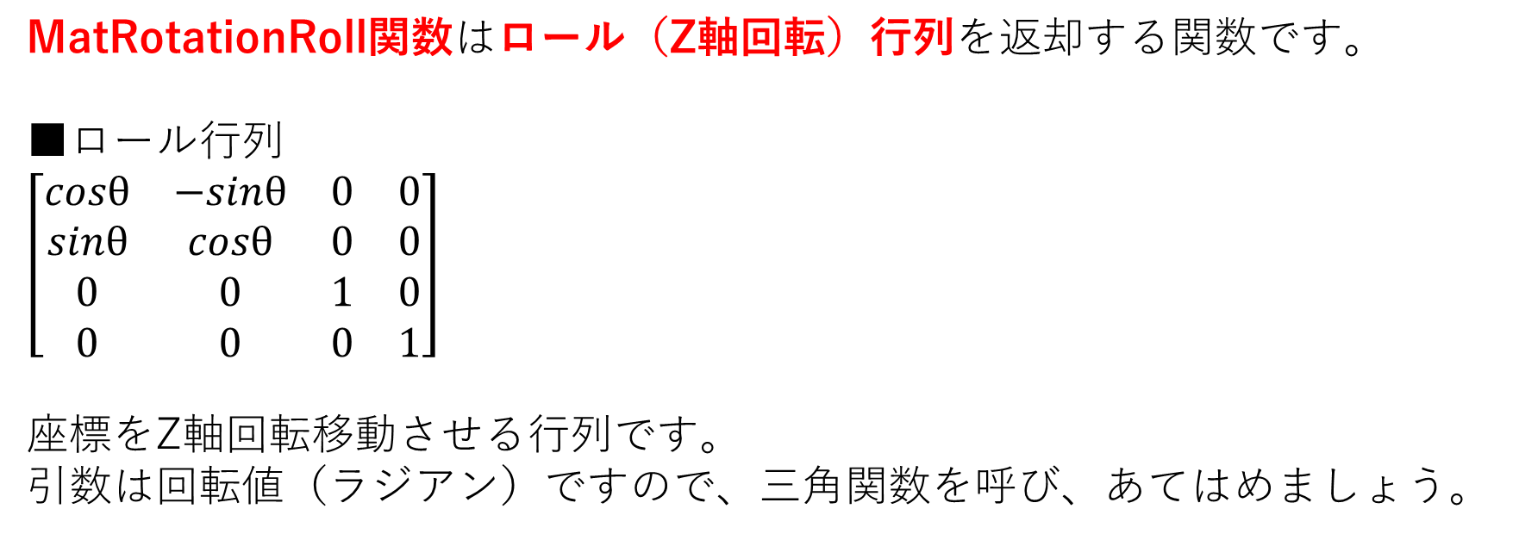
行列の計算
MatRotationRoll関数はロール（Z軸回転）行列を返却する関数です。
■ロール行列
$$\left[\begin{matrix}cosθ & −sinθ & 0 & 0 \\ sinθ & cosθ & 0 & 0 \\ 0 & 0 & 1 & 0 \\ 0 & 0 & 0 & 1\end{matrix}\right]$$
座標をZ軸回転移動させる行列です。
引数は回転値（ラジアン）ですので、三角関数を呼び、あてはめましょう。

Slide 16
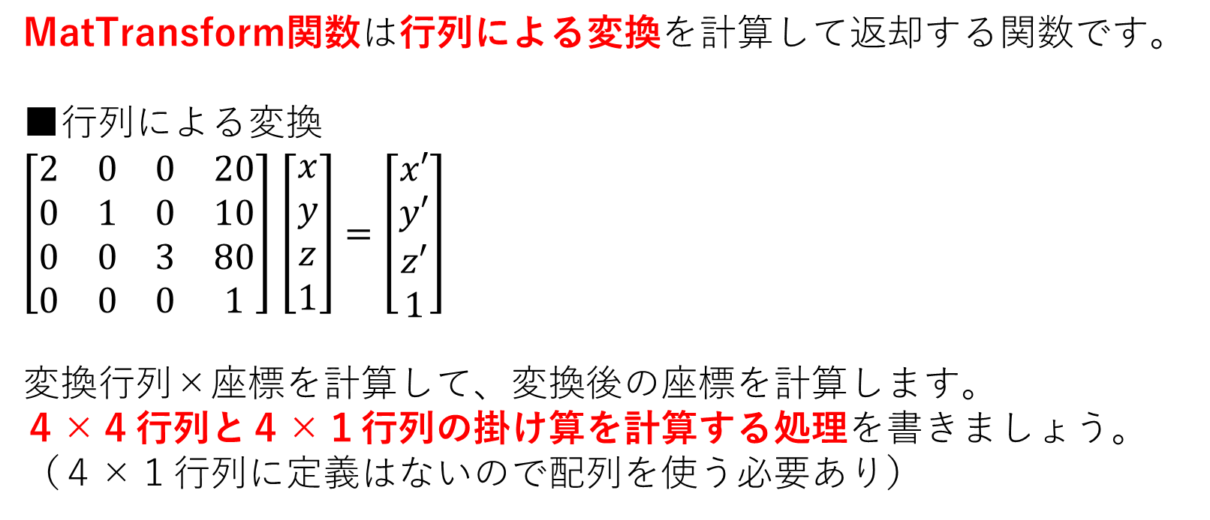
行列の計算
MatTransform関数は行列による変換を計算して返却する関数です。
■行列による変換
$\left[\begin{matrix}2 & 0 & 0 & 20 \\ 0 & 1 & 0 & 10 \\ 0 & 0 & 3 & 80 \\ 0 & 0 & 0 & 1\end{matrix}\right]$ $\left[\begin{matrix}x \\ y \\ z \\ 1\end{matrix}\right]=\left[\begin{matrix}x′ \\ y′ \\ z′ \\ 1\end{matrix}\right]$
変換行列×座標を計算して、変換後の座標を計算します。
４×４行列と４×１行列の掛け算を計算する処理を書きましょう。
（４×１行列に定義はないので配列を使う必要あり）

